Slide 1

1
NHIỆT LIỆT CHÀO MỪNG CÁC THẦY, CÔ GIÁO
VỀ DỰ GIỜ, THĂM LỚP 2A
Tiết: Sinh hoạt lớp tuần 13
Sinh hoạt chủ điểm: Em tự làm lấy việc của mình
Giáo viên: Nguyễn Thị Lan

Slide 2
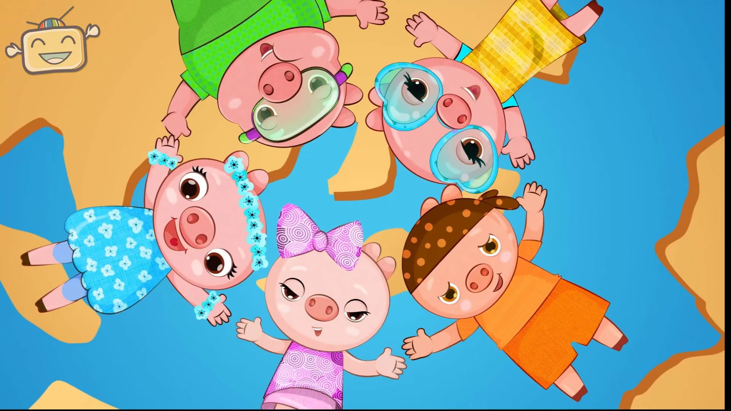
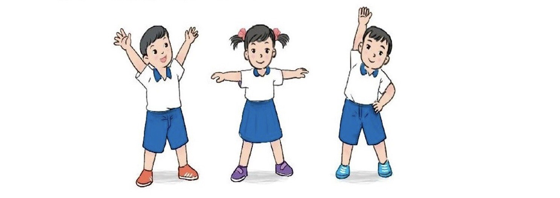



Khởi động

Slide 3
HOẠT ĐỘNG 1
SINH HOẠT LỚP TUẦN 13

Slide 4
Nhiệm vụ 1
Đi học đầy đủ, đúng giờ.
Lắng nghe thầy cô giáo giảng bài.
Nhiệm vụ 2
Giữ gìn vệ sinh chung và vệ sinh cá nhân để góp phần bảo vệ sức khỏe.
Không mua những bánh kẹo không rõ nguồn gốc, không ăn quà vặt.
Chăm chỉ học bài, rèn chữ viết. Phát huy đôi bạn cùng tiến.
Tự giác học tập và rèn luyện.
Cần chú ý tham gia giao thông an toàn.
Tuyệt đối không leo trèo trên các lan can, ghế đá.
Ăn mặc đúng quy định, phù hợp với thời tiết.

Slide 5

HOẠT ĐỘNG 2: Chia sẻ thu hoạch sau hoạt động trải nghiệm lần trước
Kể cho bạn nghe về việc em mới học làm để phục vụ bản thân và những khó khăn khi mới học cách làm?
Khi bắt đầu làm một việc sẽ rất ngại và thấy khó khăn,
nhưng khi mình quyết tâm làm và tự làm được, mình sẽ thấy thật vui và bố mẹ cũng rất vui!

Slide 6
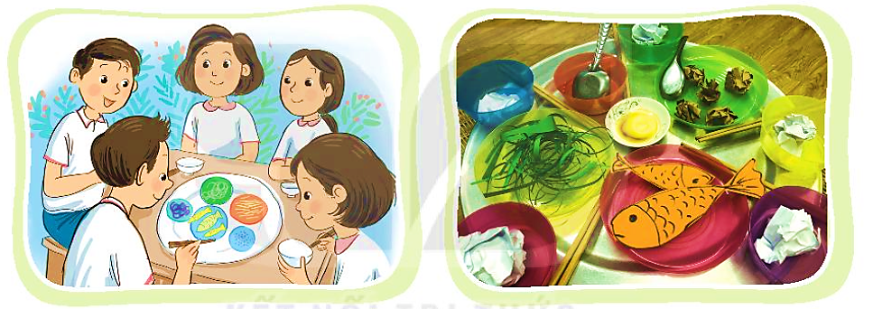
Hoạt động theo chủ đề
Chơi trò Quanh mâm cơm.
Chuẩn bị một mâm cơm với các món ăn bằng giấy.
Sắm vai tự phục vụ trong bữa ăn.

Slide 7
Chia sẻ:
+ Cách sử dụng đũa trong mâm cơm. (Mời ông bà, bố mẹ gắp thức ăn trước, tự dùng đũa gắp miếng thức ăn vừa đủ, không ngoáy đũa vào bát canh, đặt đũa xuống mâm khi múc canh,…).
+ Ý nghĩa của cái mâm trong bữa cơm gia đình (sạch sẽ, hình tròn tượng trưng cho sự êm ái,
đầy đủ - ngồi quanh mâm, gia đình có thể nhìn thấy nhau rõ hơn, vui hơn;
đồ ăn sắp xếp hình tròn đẹp hơn).
☞
Kết luận: Em có thể tự làm được nhiều việc khi ăn cơm cùng gia đình.

Slide 8
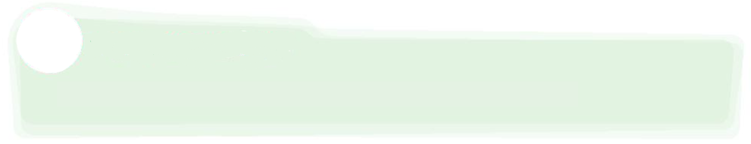
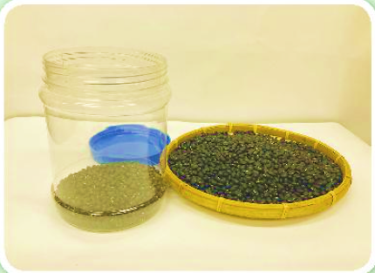
Hoạt động sau giờ học
Xin mẹ một chiếc lọ và những hạt đậu, viên sỏi. Mỗi lần làm được một việc tự phục vụ bản thân, em hãy cho một hạt đậu vào lọ để ghi nhớ.

Slide 9




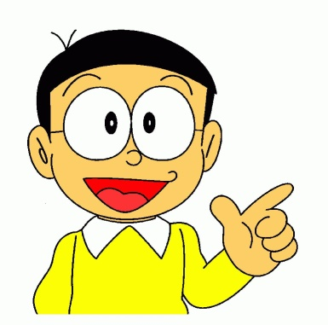

Câu 3: Em hãy đo chiều quyển vở?
…cm
KÍNH CHÚC QUÝ THẦY CÔ SỨC KHỎE
A.
B.
CHÚC CÁC EM CHĂM NGOAN HỌC GIỎI

